Slide 1
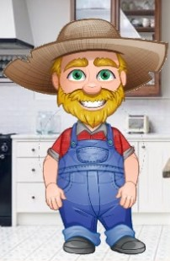
Έλα να Παίξουμε με τον κυρ – Χρήστο
και ας βρούμε τις Λεξούλες απο Χ,χ!

Slide 2
Πού κατοικούσε ο ήρωας του παραμυθιού μας;
Σε μία πόλη, σε ένα χωρίο ή στην εξοχή;

Slide 3
Πώς ονομαζόταν ο χωρικός του παραμυθιού;
Μίλτος, Χρήστος ή Φρίξος ;

Slide 4
Κάθε πρωί που πήγαινε ο κυρ-Χρήστος ;
Στο λιβάδι, στο χωράφι ή στο βουνό ;

Slide 5
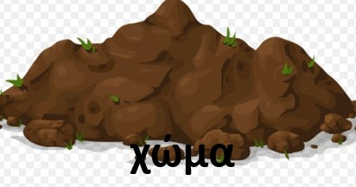
Που έσκαβε ο κυρ-Χρήστος;
Στην άμμο, στο χώμα ή στις πέτρες ;

Slide 6
Κάθε πρωί ο κυρ-Χρήστος καθάριζε απο το χωράφι;
Τα λουλούδια, τα πετράδια ή τα χορτάρια ;

Slide 7
Μόλις γύριζε στο σπίτι του έπινε......
Χυμό, νερό ή αναψυκτικό ;

Slide 8
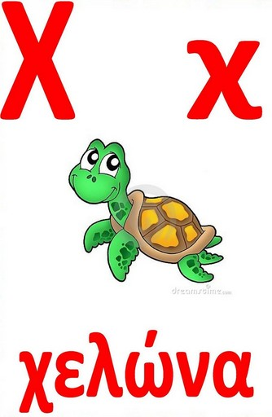
Τι ζωάκι είχε ο κυρ-Χρήστος ;
Μία χελώνα, μία νυφίτσα ή μία γατούλα ;

Slide 9
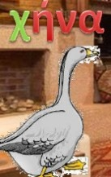
Ο κυρ-Χρήστος καθόταν αναπαυτικά στο σαλόνι του και χάϊδευε......
Έναν γλάρο, έναν κόκορα ή μία χήνα ;

Slide 10
Τι του άρεσε να φτιάχνει του κυρ-Χρήστου;
Σκιάχτρα, χιονάνθρωπους ή φράχτες ;

Slide 11
Τα Χριστούγεννα ο κυρ – Χρήστος έπινε ;
Τσάι, χαμομήλι ή κακάο;

Slide 12
Του κυρ – Χρήστου του άρεσε πολύ να πετάει ;
Πετρούλες, ξυλάκια ή χαρταετό ;

Slide 13
Τι βρήκε ο κυρ – Χρήστος στην αυλή ;
Ένα βόδι, ένα χταπόδι ή ένα πουλί;

Slide 14
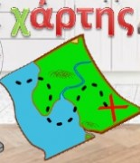
Τι χρειάστηκε ο κυρ-Χρήστος για να βρεί το δρόμο για τη θάλασσα;
Ένα χάρτη, μία πυξίδα ή ένα προηγό ;

